Slide 1
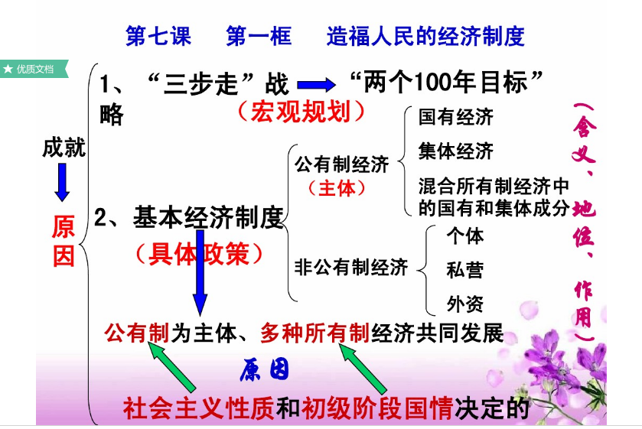

Slide 2
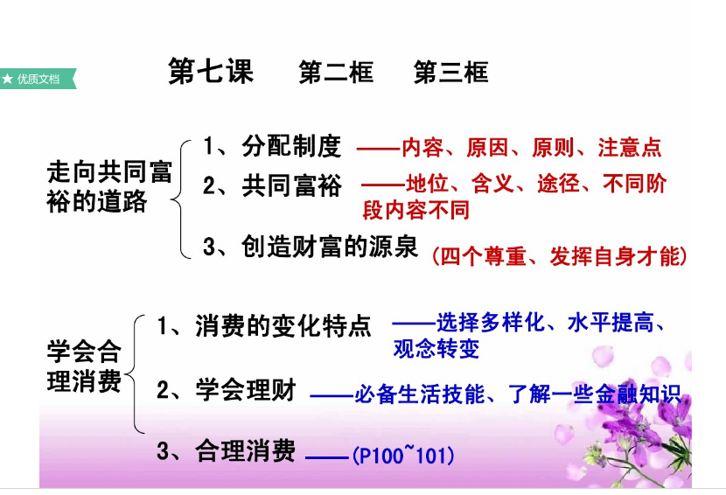

Slide 3
与之相适应
社会主义性质初级阶段国情
决定
基本经济制度
基本分配制度
决定
社会主义性质
公有制为主体
与之相适应
按劳分配为主体,多种分配方式并存
决定
初级阶段国情
多种所有制共同发展
共同富裕是中国特色社会主义的根本原则

Slide 4
1、 如何理解共同富裕？？P96
①共同富裕是中国特色社会主义的根本原则，但实现共同富裕是一个过程。只有鼓励一部分人、一部分地区通过诚实劳动和合法经营先富起来，形成示范效应，并通过先富者带动和帮助后富者，才能逐步实现共同富裕。
②在不同的发展阶段，共同富裕有不同的内容。改革开放以来，广大中西部地区根据自己的条件发挥资源优势的同时，在各个方面支持了沿海地区先发展起来。
当改革和发展到了一定阶段之后，党和政府又采取有力措施，实施西部大开发战略，振兴东北老工业基地，促进中部地区崛起战略，有力促进了中西部地区经济社会的发展。同时，采取对口支援等多种形式，加大对革命老区、 民族地区、边疆地区、贫困地区扶持力度。

Slide 5
2、实施共同富裕、扶贫开发的意义？
y 原理①共同富裕是中国特色社会主义的根本原则。共同富裕是一个过程，通过先富带动和帮助后富，最终实现共同富裕。…
②材料…有利于在全社会形成示范效应，鼓励更多先富者带动和帮助后富者（改编自课本、指导书）
对企业——③材料…有利于充分发挥（企业、广东、广州）在资本、技术、管理等方面的优势，实施精准扶贫
对贫困人口④材料…有利于防止收入差距悬殊，着力解决收入差距较大问题，使发展成果更多更公平惠及人民，提高贫困地区人民收入和生活水平，朝着共同富裕方向稳步前进。
对国家社会⑤材料…有利于贯彻乡村振兴战略、区域协调发展战略，坚持共享发展，统筹城乡、区域协调发展。有利于全面建成小康社会，实现中华民族伟大复兴
选用——针对民族地区⑦有利于维护民族团结，促进民族共同繁荣，维护社会公平正义，建设社会主义和谐社会。

Slide 6
3、怎样扶贫、实现共同富裕？
国家：①以经济建设为中心，大力发展生产力。坚持和完善基本经济制度和按劳分配为主体，多种分配方式并存的分配制度等。坚持共同富裕的原则，鼓励先富带动和帮助后富。要贯彻乡村振兴战略、区域协调发展战略，实施精准扶贫，统筹城乡和区域协调发展。
②材料中的具体做法：加大对贫困地区财政资金、技术、政策、智力等方面的投入支持，坚持教育扶贫，加大教育投入，提高贫困地区人口素质；完善贫困地区社会保障制度，促进医疗卫生事业发展；倡导社会力量扶贫，开展对口支援；完善贫困地区水电路等基础设施；引导推动资本、技术、人才向贫困地区流动……
企业（社会、其他省市）：落实共同富裕原则，先富带动后富，响应政府扶贫号召，发挥（企业、某省某市）在资金、技术、管理方面的优势，加大对贫困地区资金、技术、人才投入支持，对口帮助贫困地区，承担社会责任……
贫困地区：自力更生、艰苦奋斗，利用发挥好国家提供的有利条件，吸引人才、资金、技术；发挥自身地区产业优势，因地制宜发展特色经济如……抓好就业培训，支持鼓励农民就业创业，拓宽增收渠道，加强资源环境保护……
贫困群众：增强脱贫意识，提高自身教育水平和综合素质，参加基础教育、职业教育和创业培训，主动学习知识；发挥自身才能，积极进取，努力创业……

